Slide 1
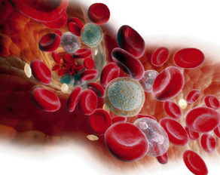
Автор Долгорукова С.В.,
учитель биологии и географии
высшей категории
МОУ гимназия № 2 г.Екатеринбурга
Внутренняя среда организма
Значение крови, ее состав

Slide 2
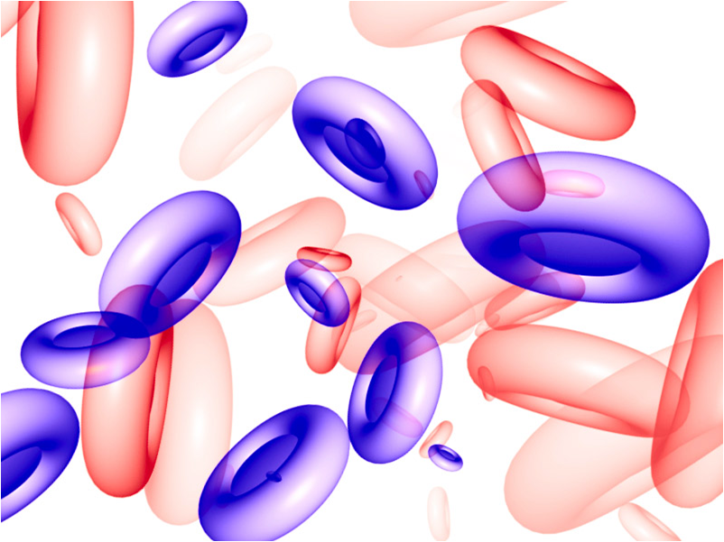
СЛОВАРЬ
Внутренняя среда организма – совокупность жидкостей (кровь, лимфа, тканевая и цереброспинальная жидкости), принимающих участие в процессах обмена веществ и поддержания гомеостаза организма.

Slide 3
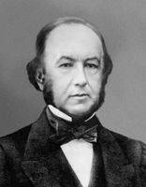
Бернар Клод
(1813 — 1878)
французский физиолог и патолог, один из основоположников современной физиологии и экспериментальной патологии, член АН в Париже (1854г).
Впервые предложил термин «Внутренняя среда организма» (1878г)

Slide 4
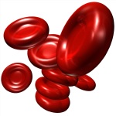
Работа с учебником
Пользуясь текстом учебника – заполни схему
Внутренняя среда организма
Лимфа
Кровь
Тканевая жидкость
Плазма
Форменные элементы
эритроциты
тромбоциты
лейкоциты
Notes:
Учащимся дается врем, после чего все вместе проверяют правильность заполнения схему. В этом помогут эффекты анимации – постепенно все элементы схемы будут заполнены

Slide 5
Работа с учебником
Пользуясь текстом, заполните таблицу
Состав и функции внутренней среды
Внутренняя среда
Кровь
Лимфа
Тканевая жидкость
Состав
Местонахож-дения
Источник и место образования
За счет поглощения органических веществ, минеральных солей и воды из органов пищеварения, лимфатических сосудов и живых функционирующих клеток
За счет тканевой жидкости, всосавшейся в лимфатические капилляры
За счет плазмы крови и продуктов жизнедеятельности клеток
Функции
Notes:
После того, как учащиеся заполнят таблицу – задание проверяется. Для помощи используется Справочник Резановых и Антоновой , стр. 102

Slide 6
СЛОВАРЬ
Гомеостаз – постоянство состава внутренней среды организма (ph, осмотического давления)

Slide 7
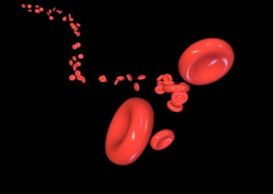
СЛОВАРЬ
Кровь – жидкая соединительная ткань, которая циркулирует в замкнутой системе кровеносных сосудов.
Кровь – основная часть внутренней среды

Slide 8
Это интересно…
Общее количество крови в организме взрослого человека составляет в среднем 6 – 8% от массы тела.
У мужчин - от 5 до 6 литров крови
У женщины – от 4 до 5 литров.
Протяженность кровеносной системы человека может доходить до 100 000 километров и, по подсчетам А.Карреля, для ее заполнения требуется 200 000 литров, т.е. по 2 литра крови на один километр, тогда как наш организм располагает лишь 5-7 литрами. То есть, кровеносная система человека заполнена на 1/40 000 ее потенциального объема.

Slide 9
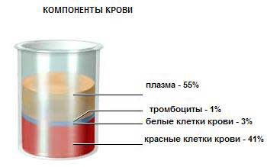
Компоненты крови

Slide 10
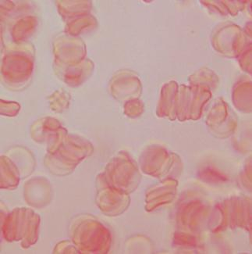
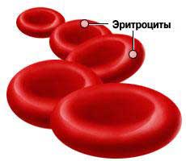
Красные кровяные клетки
Безъядерные
Двояковогнутый диск d = 7-8мм
Образуется в красном костном мозге
В 1 куб. мм крови – 4 – 5 млн. эритроцитов
Средняя продолжительность жизни – 120 дней
Содержит белок гемоглобин
Разрушаются в печени и селезенке
Функция - транспортная
Эритроциты

Slide 11
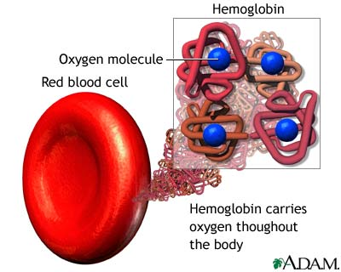
Гемоглобин
Гемоглобин – особый белок, благодаря которому эритроциты выполняют дыхательную функцию и поддерживают рН крови. У мужчин в крови содержится в среднем 130 – 1б0 г/л гемоглобина, у женщин – 120 – 150 г/л.
Гемоглобин
Группа гема
Эритроцит
Белок глобин

Slide 12
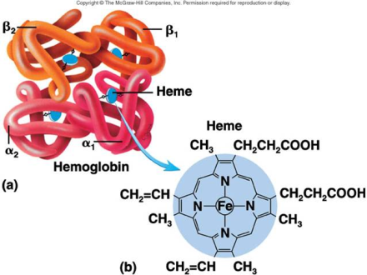
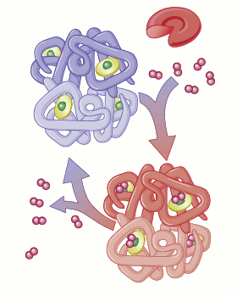
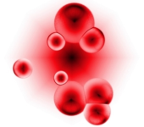
Переносчики кислорода
Перенос кислорода с помощью гемоглобина (сверху)
Гем
Гем
Гемоглобин
Молекулы гемоглобина, которые находятся внутри красных кровяных клеток, переносят кислород.

Slide 13
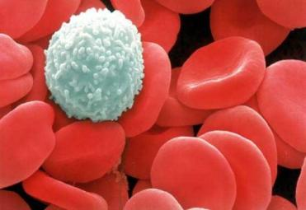
Лейкоциты
Белые кровяные клетки d = 6-25мкм
Нет постоянной формы
Амебоидное движение
Имеют ядро
В 1 куб.мм – 4-9 тыс.
Образуются в красном костном мозге, селезенке, тимусе, лимфатических узлах
Живут от 2 до 4 суток
Разрушаются в селезенке и очагах воспаления
Функция – защитная (фагоцитоз, иммунитет)
Лейкоциты
1500^{х}

Slide 14
Классификация лейкоцитов
Лейкоциты
Гранулоциты
Моноциты
Лимфоциты
Нейтрофилы
Главные «санитары организма» - удаляют обломков старых, отживших, свое клеток, и инородных элементов
Главные клетки, опосредующими иммунный ответ.
захватывают, убивают и переваривают микроорганизмы, бактерии
Эозинофилы
Т-лимфоциты
В-лимфоциты
выделяют гистамин, который вовлечен в реакции воспалительного ответа
Производят антитела
убивают клетки, инфицированные вирусом, и регулируют активность других лейкоцитов.
Базофилы
участвуют в разрушении паразитов и в аллергических реакциях
Notes:
Данный материал дается для общего ознакомления

Slide 15
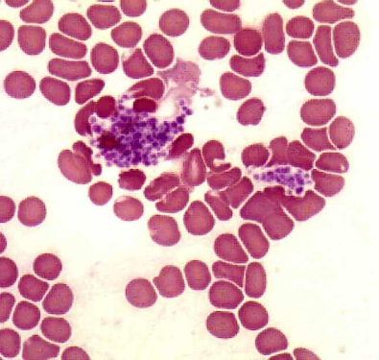
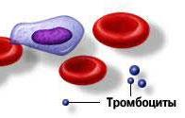
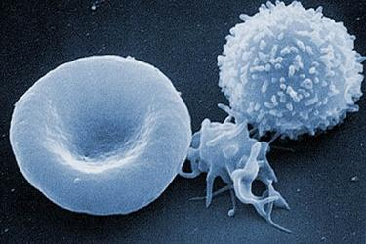
Тромбоциты
Кровяные пластинки
Нет ядра
Округлой или овальной формы
Размеры – 2-5 мкм
В 1 куб.мм крови – 180-320 тыс.
Образуются в костном мозге
Живут 7-10 дней
Разрушаются в селезенке
Функции –свертывание крови, восстановление сосудов

Slide 16
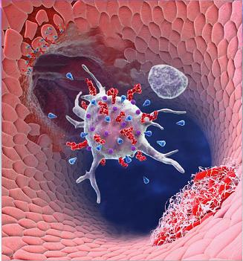
СЛОВАРЬ
Свертывание крови
Свертывание крови – совокупность реакций, придающих к образованию фибринового тромба при повреждении целостности стенки сосуда.
В норме кровь свертывается за 5-7 минут, при гемофилии кровь не свертывается.

Slide 17
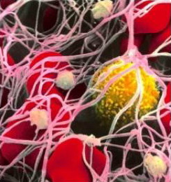
Этапы свертывания крови
Освобождение промбопластина
Тромбопластин + витамина К + Са⁺² + протромбином = тромбин
Нити фибрина
Тромбин + фибриногеном = фибрин
Тромб

Slide 18
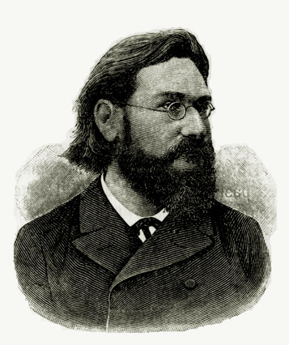
Илья Ильич Мечников
(1845 – 1916гг)
Создал учение о защитных свойствах крови.
За исследование фагоцитоза в 1908г ему была присуждена Нобелевская премия

Slide 19
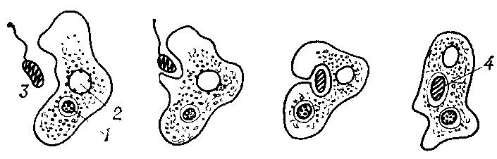
СЛОВАРЬ
Фагоцитоз
Активное захватывание и поглощение микроскопических инородных живых объектов (бактерии, фрагменты клеток) и твёрдых частиц одноклеточными организмами или некоторыми клетками многоклеточных животных
Схема последовательного захвата пищи амёбой: 1 — ядро; 2 — сократительная вакуоль; 3 — пищевая частица; 4 — пищеварительная вакуоль.

Slide 20
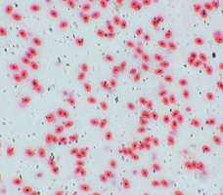
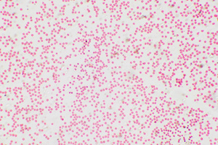
Лабораторная работа
Сравнение крови человека
с кровью лягушки
(инструкция на стр.72 учебника)
Кровь лягушки 150х
Кровь человека 150х
В чем сходство, а в чем разница в строении клеток крови человека и лягушки? Почему?
Эритроциты лягушки или человека больше переносят кислорода? Объясните.

Slide 21
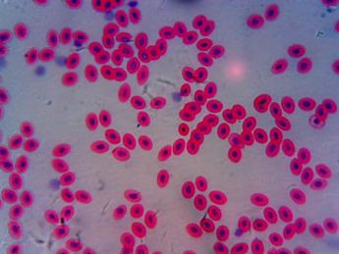
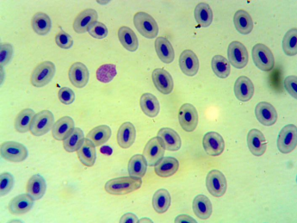
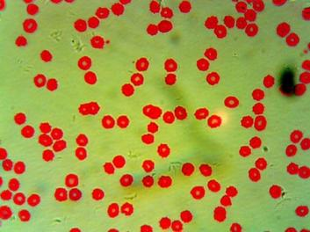
Микрофотографии
Кровь рыбы
Кровь лягушки
Кровь человека

Slide 22
Домашнее задание
§ 14
заполнить таблицу
задачи (по желанию)

Slide 23
ФОРМЕННЫЕ ЭЛЕМЕНТЫ КРОВИ
Название клетки
Эритроциты
Лейкоциты
Тромбоциты
Рисунок
Кол-во в
1 куб.мм крови
180-320 тыс.
Форма
Строение
Место образования
Красный костный мозг, селезенка (красная пульпа)
Селезенка (белая пульпа), лимфоузлы, костный мозг
Красный костный мозг
Продолжит-ть жизни
120 дней
от 1 дня до нескольких часов
5-8 дней
Функции

Slide 24
Задачи
1.Известно, что за сутки у человека заменяется около 25 тыс.мг крови. Рассчитайте, сколько примерно крови образуется в организме человека за всю жизнь (средний возраст 70 лет)
2. В одной популярной книге по физиологии было образно сказано: «В каждую секунду в красном море миллионы кораблей терпят крушение и опускаются на дно. Но миллионы новых кораблей выходят из каменных гаваней вновь в плавание». О каких кораблей идет речь и что имеется в виду?

Slide 25
Использованные ресурсы
http://elementy.ru/images/eltpub/krov_delo_3_600.jpg - кровь
http://img.encyc.yandex.net/illustrations/bse/fullsize/02294/156540.jpg - К.Бернар
Заяц Р.Г. и др.Биология для абитуриентов: вопросы, ответы, тесты, задачи/ Р.Г.Заяц и др. – Мн.: ООО «Юнипресс», 2003.
Демьянков Е.Н. Биология. Мир человека: Задачи. Дополнительные материалы: 8 кл./Е.Н.Демьянков. – М.: Гуманитр.изд.центр ВЛАДОС, 2007. – Задачи № 75, 76
Резанова Е.А., Антонова И.П. Резанов А.А. Биология человка (Анатомия, физиология и гигиена человека с основами медицинской экологии) в таблицах и схемах. – М.: Издат-Школа, 1998. – с.102-103
http://www.rkm.com.au/imagelibrary/thumbnails/CELL-Red-Blood-Cell-150.jpg - эритроциты
http://im8-tub.yandex.net/i?id=119613555&tov=8 – тромбоциты
http://www.kardio.ru/images2/blood1.jpg - компоненты крови
http://www.kardio.ru/images2/eritrocit.jpg - эритроциты
http://i063.radikal.ru/0904/b3/07dfef2ad2bc.jpg - лейкоциты
http://www.kardio.ru/images2/platelet.jpg, http://www.ovumlab.ru/userpics/newdna23_big.jpg - тромбоциты
http://www.abc.net.au/science/photos/whatis/img/4.jpg - клетки крови

Slide 26
Использованные ресурсы
Механизм свертывания крови перестал быть тайной. /Инноком. Мир инноваций изнутри http://www.innocom.ru/news/mekhanizm-svertyvanija-krovi-perestal-byt-tajjnojj.html
http://www.galactic.org.ua/clovo/f_k2.htm - Лаборатория пространств. Человек.
http://scienceblogs.com/startswithabang/upload/2009/04/putting_the_yellow_in_your_urine/19443.jpg - гемоглобин и эритроцит
http://www.cirlab.ru/analiz/about/gemost/gemost.jpg - фотография свертывания крови
http://www.primamedica.ru/article.htm?id=5401 – Медицинский центр «Prima medicа»
http://www.primamedica.ru/kletki_krovi5.jpg - образование тромба
http://nplit.ru/books/item/f00/s00/z0000054/pic/000018.jpg - Мечников И.И.
http://nplit.ru/books/item/f00/s00/z0000054/st009.shtml - Библиотека юного исследователя
http://img-fotki.yandex.ru/get/3213/kuzminvladi.0/0_3c13_21dad9f4_L - кровь лягушки
http://img-fotki.yandex.ru/get/3214/kuzminvladi.0/0_3c15_1f72996e_L - кровь человека
http://fotki.yandex.ru/users/kuzminvladi/view/15382/?page=0 – микрофотографии
http://dic.academic.ru/dic.nsf/dic_biology/6018/ФАГОЦИТОЗ - Словари и энциклопедии на Академике

Slide 27
Использованные ресурсы
http://dic.academic.ru/pictures/dic_biology/fagotsitoz1.gif - фагоцитоз
http://www.shvedun.ru/images/fotomicro/C_IMAGE_1051-sm.jpg - кровь лягушки
http://www.shvedun.ru/images/fotomicro/C_IMAGE_1091-sm.jpg - кровь лягушки
http://www.shvedun.ru/levenhug20.htm - микрофотографии
http://img-fotki.yandex.ru/get/3112/kuzminvladi.0/0_3c14_ccf1070f_L - кровь рыбы
http://vampires-vito.ucoz.ru/human/hemoglobin_004_large.gif - перенос кислорода
http://www.vampires-vito.ucoz.ru/human/hemoglobin_002_large.jpg - гемоглобин
http://tentoriumstrit.com/uploads/1241273669_anemia.jpg - соединение гемоглобина и железа
-

